Slide 1
В. Ю. Драгунский
«Красный шарик в синем небе»

Slide 2
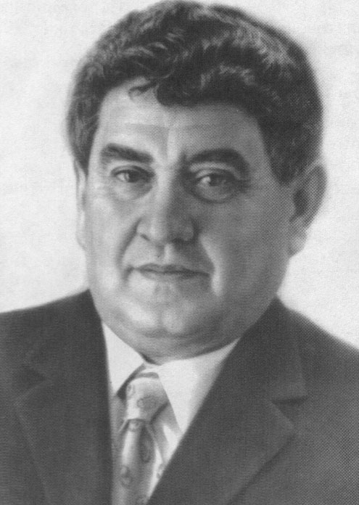
Виктор Юзефович Драгунский

Slide 3
Удивительный мир Драгунского

Slide 4
